Slide 1
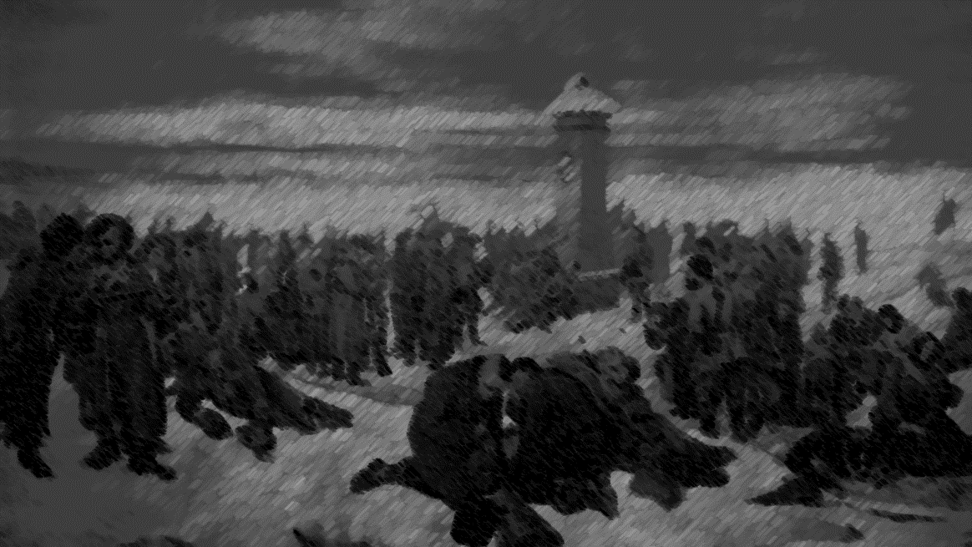
WSPOMNIENIA ZE WSCHODU Zdzisław Rybczyński
Karol Nucia
Zespół Szkół nr 1 im. Władysława Grabskiego w Lublinie
Ludzkich cierpień nie da się opisać… Chcąc je zrozumieć, trzeba je przeżyć. Zdzisław Rybczyński

Slide 2
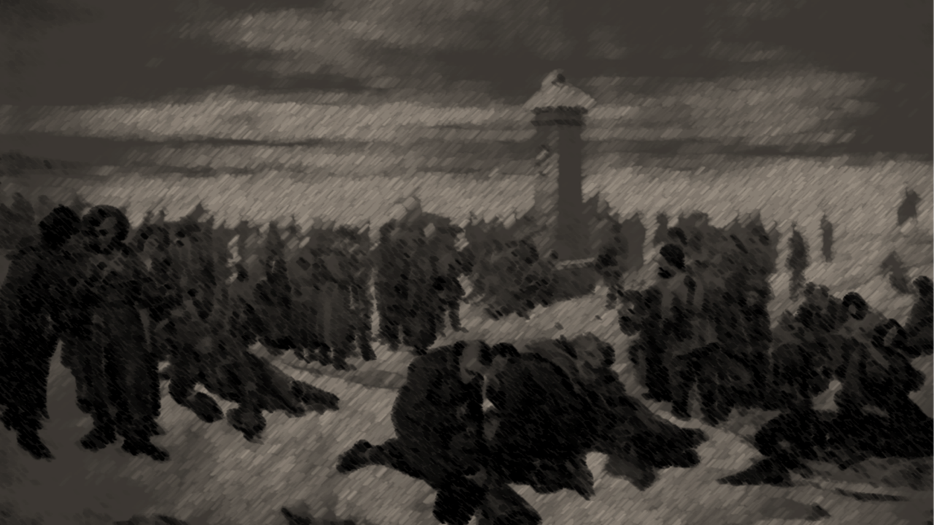
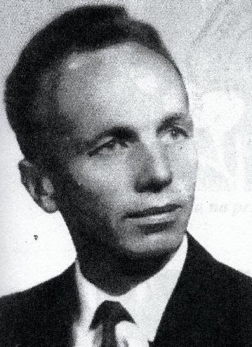
Prezentacja oparta jest na losach świadka historii, Pana Zdzisława Rybczyńskiego, który wspomnienia swoje opisał w formie książki.
Jako tło prezentacji został użyty obraz „Pożegnanie Europy” Aleksandra Sochaczewskiego.
Ludzkich cierpień nie da się opisać… Chcąc je zrozumieć, trzeba je przeżyć. Zdzisław Rybczyński

Slide 3
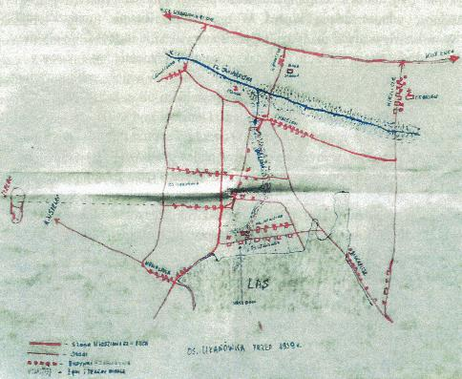
Pasiołek, Suchona od 1.03.1940 do 25.09.1941r.
Bohaterami niniejszej prezentacji jest rodzina Rybczyńskich:
Maria (ur. W 1898 r.),
Roman (ur. w 1890 r.) oraz ich dzieci:
Zdzisław (ur. W 1890 r.),
Danuta i Krystyna (ur. w 1934 r.),
Zygmunt (ur. W 1937 r.)
Mieszkali w Ułanówce, powiecie Włodzimierz Wołyński. 10.02.1940 r. zostali zesłani na Syberię. Tu przebywali 1,5 roku.
Ludzkich cierpień nie da się opisać… Chcąc je zrozumieć, trzeba je przeżyć. Zdzisław Rybczyński

Slide 4
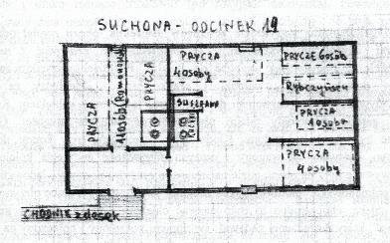
Nasz barak
„Umieszczono nas w baraku przypominającym dom jednorodzinny… Zbudowany był z okrągłych bali i uszczelniony mchem. W domu znajdowała się sień, mały wąski pokój oraz duża izba poprzegradzana deskami z pryczami z desek do spania. W obu pomieszczeniach były murowane kuchnie z dużym blatem żeliwnym… Barak był pełen pluskiew. W nocy spadały z sufitu i piły polską krew.”
Ludzkich cierpień nie da się opisać… Chcąc je zrozumieć, trzeba je przeżyć. Zdzisław Rybczyński

Slide 5
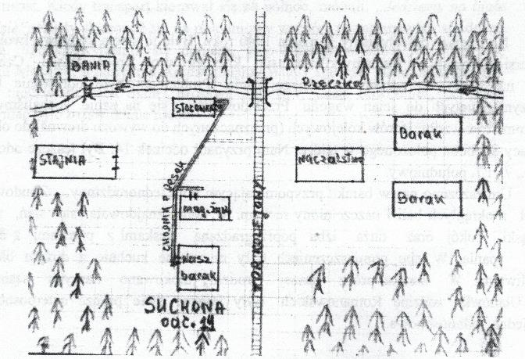
Plan Suchony – odcinek 14
Ludzkich cierpień nie da się opisać… Chcąc je zrozumieć, trzeba je przeżyć. Zdzisław Rybczyński

Slide 6
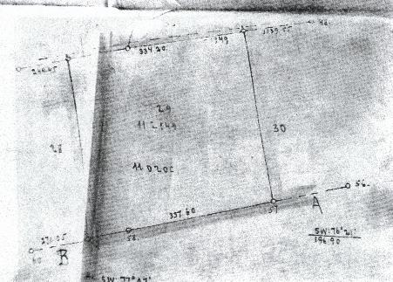
Rozlokowanie i odprawa
Po rozlokowaniu wszystkich zesłańców naczelnik obozu zwołał odprawę, na której oświadczył wszystkim: Tu będziecie żyć, pracować i umierać i nie myślcie, że kiedykolwiek wrócicie do Polski. Przydzielił wszystkim zadania. Pracujący dostali waciaki, walonki i czapki uszanki.
Ludzkich cierpień nie da się opisać… Chcąc je zrozumieć, trzeba je przeżyć. Zdzisław Rybczyński

Slide 7
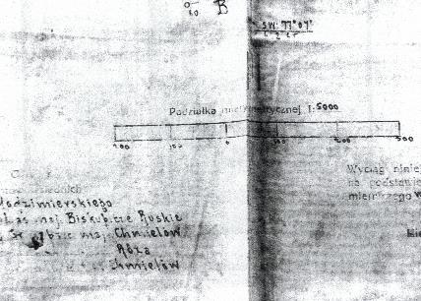
Praca…
Kobiety odcinały gałęzie, przecinały piłami płatowymi odpowiednie długości. Gałęzie odciąganie były na bok i palone. Kłody drzew przeciągane były końmi do toru kolejowego, ładowane na wagony i drezyną przewożone do węzła kolejowego. Rozładowywane były na placu, gdzie najsilniejsi mężczyźni ponownie ładowali kloce na duże pulmanowskie platformy, skąd zabierał je parowóz.
Ludzkich cierpień nie da się opisać… Chcąc je zrozumieć, trzeba je przeżyć. Zdzisław Rybczyński

Slide 8
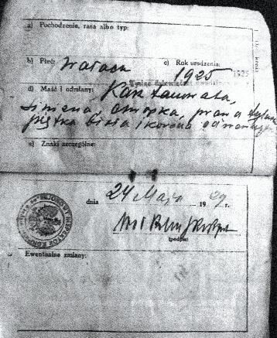
„Wynagrodzenie” za pracę
Za pracę otrzymywano 80 dag chleba, choć trudno to było nazwać chlebem. Czarny, gliniany kawałek „pieczywa”, który do jedzenia nadawał się dopiero pokrojony i opieczony na blacie kuchni. Biały chleb był tylko na sowieckie święta państwowe.
Ludzkich cierpień nie da się opisać… Chcąc je zrozumieć, trzeba je przeżyć. Zdzisław Rybczyński

Slide 9
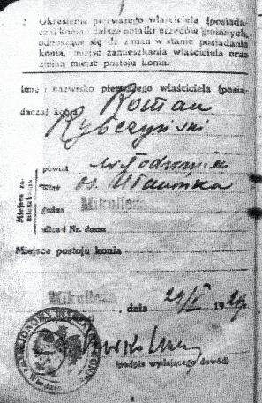
„Menu”
Obiad składał się z zupy, na ogół rybnej. Były też rozwodnione kapuśniaki lub krupniki. Na drugie danie był kawałek ryby z ziemniakami lub kaszą, a rano i wieczorem kawa zbożowa. Dzieci i starcy otrzymywali połowę racji. W przypadku, gdy pracownik nie był w stanie wykonywać ustalonej normy, obniżano rację chleba do 60 dag.
Ludzkich cierpień nie da się opisać… Chcąc je zrozumieć, trzeba je przeżyć. Zdzisław Rybczyński

Slide 10
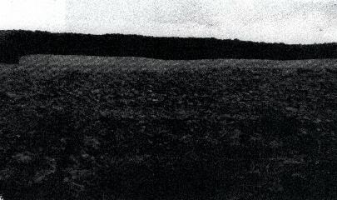
Klimat
Zimy były śnieżne, mroźne do -40 stopni, ale bez wiatrów. Śnieg sięgał jednego metra lub wyżej. Chodzenie po takim śniegu było utrudnione tylko w początkowym okresie opadów. Później śnieg pod wpływem dużego nasłonecznienia twardniał i nie zarywał się pod stopami. Kłopoty z tak dużymi opadami mieli mężczyźni pracujący w lesie, bo trzeba było najpierw odkopać ze śniegu drzewo, by je ściąć przy ziemi. Kobiety też miały problemy, bo powalone drzewa zapadały się prawie całkowicie w śniegu.
Ludzkich cierpień nie da się opisać… Chcąc je zrozumieć, trzeba je przeżyć. Zdzisław Rybczyński

Slide 11
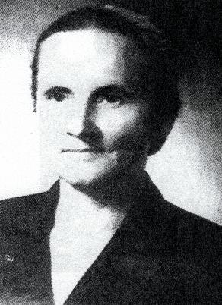
Wiara…
Mama prowadziła w baraku modlitwy wieczorne i nabożeństwa majowe. Zachodzi podejrzenie, że ktoś podsłuchiwał i doniósł naczelnikowi o modlitwach. Kilka razy „zaszczycił” swoją obecnością i naurągał mamie mówiąc: „Ty starucha możesz się modlić, ale dzieci modlitwy nauczać nie wolno”. Mama nigdy nie dawała za wygraną i odpowiedziała, że modli się do Boga, by pozwolił nam wrócić do Polski.
Ludzkich cierpień nie da się opisać… Chcąc je zrozumieć, trzeba je przeżyć. Zdzisław Rybczyński

Slide 12
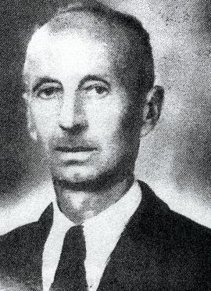
Wigilia
W grudniu 1940 r. mama nie poszła do pracy, żeby przygotować coś na wigilię. Naczelnik przyszedł, aresztował mamę i zaprowadził do aresztu na uczastku 20. Ja przyniosłem obiad ze stołówki. Tata wrócił z pracy, a mamy nie ma. Milicja zwolniła mamę z aresztu w nocy. Szła 3 km torem kolejowym. Przyszła około północy. Była radość! Tak minął pierwszy rok (1940) na zesłaniu.
Ludzkich cierpień nie da się opisać… Chcąc je zrozumieć, trzeba je przeżyć. Zdzisław Rybczyński

Slide 13
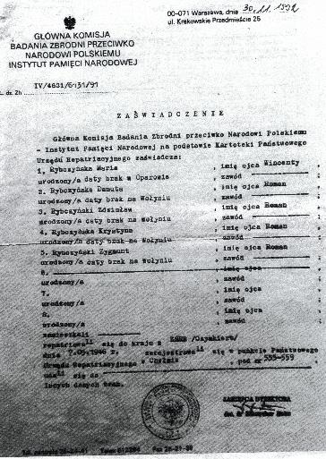
Choroby
Stołówka nie dysponowała świeżymi warzywami. Otrzymywała tylko suszoną marchew i cebulę. Z braku witamin, zesłańcy chorowali na cyngę, przy której zęby były tak rozluźnione w dziąsłach, że sprawiały kłopot z gryzieniem chleba.
Ludzkich cierpień nie da się opisać… Chcąc je zrozumieć, trzeba je przeżyć. Zdzisław Rybczyński

Slide 14
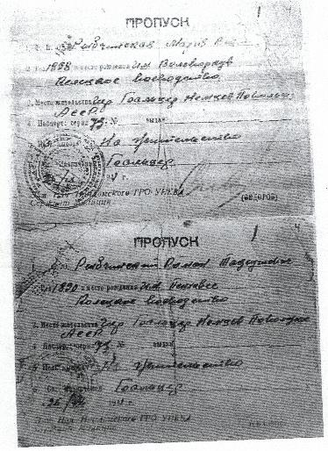
Z głodu zwiększyła się śmiertelność w obozie. Choroba rozpoczynała się od opuchlizny nóg, zaczynając od stóp i posuwając się w górę. Pierwsze oznaki tej choroby były wyrokiem śmierci. Lekarstwa na to w tamtych warunkach nie było.
Ludzkich cierpień nie da się opisać… Chcąc je zrozumieć, trzeba je przeżyć. Zdzisław Rybczyński

Slide 15
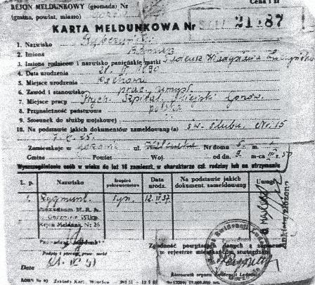
Szpitalik
W ostatniej fazie tej choroby tj. na kilka dni przed śmiercią zabierano „chorego” do tzw. Szpitalika znajdującego się w pasiołku nr 20, oddalonego o 3 km. Obsługiwał on wszystkie pasiołki należące do obozu pracy Suchona.
Ludzkich cierpień nie da się opisać… Chcąc je zrozumieć, trzeba je przeżyć. Zdzisław Rybczyński

Slide 16
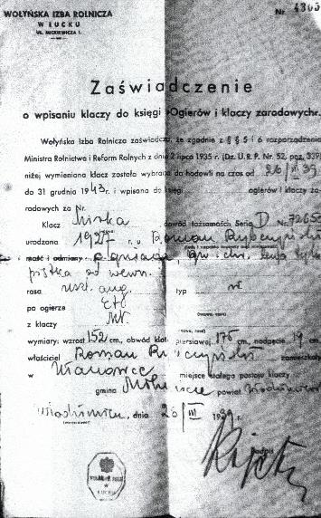
Szpitalik składał się z jednego małego pokoju z pięcioma łóżkami. Obsługiwany był przez jednego lekarza i pielęgniarkę, którzy dysponowali jedynie środkiem do dezynfekcji skaleczeń.
Ludzkich cierpień nie da się opisać… Chcąc je zrozumieć, trzeba je przeżyć. Zdzisław Rybczyński

Slide 17
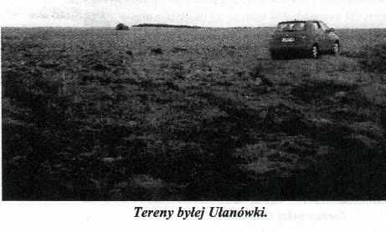
Cmentarz
Nie był to cmentarzyk z prawdziwego zdarzenia, ale miejsce wolne od drzew, położone między torem kolejowym, a lasem. Tata zabierał mnie na wszystkie pogrzeby osób zmarłych na naszym pasiołku. Dzieci przed pogrzebem wykopywały dół. Następnego dnia przywieziono ciało w skrzyni zbitej z desek.
Ludzkich cierpień nie da się opisać… Chcąc je zrozumieć, trzeba je przeżyć. Zdzisław Rybczyński

Slide 18
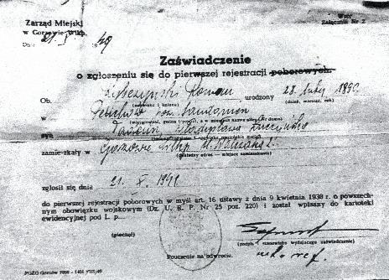
Wojna niemiecko-sowiecka (1941)
Po wybuchu wojny niemiecko-sowieckiej sytuacja żywnościowa mocno się pogorszyła. Perspektywy przetrwania były znikome ze względu na warunki pogodowe, żywnościowe, brak ciepłej odzieży i stan zdrowotny zesłańców.
Ludzkich cierpień nie da się opisać… Chcąc je zrozumieć, trzeba je przeżyć. Zdzisław Rybczyński

Slide 19
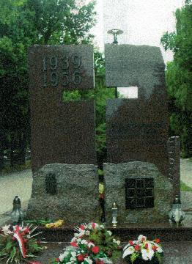
Rozporządzenie Stalina
Naczelnik naszego pasiołka rano, przed pracą zwołał spotkanie z pracującymi. Odbyło się ono na moście kolejowym nad rzeczką, przez który chodziło się do pracy w tajdze. Naczelnik odczytał rozporządzenie Stalina stwierdzając, że jesteśmy już ludźmi wolnymi i będziemy mogli dojechać w dowolne miejsce Związku Radzieckiego z wyjątkiem terenów zagrożonych wojną.
Ludzkich cierpień nie da się opisać… Chcąc je zrozumieć, trzeba je przeżyć. Zdzisław Rybczyński

Slide 20
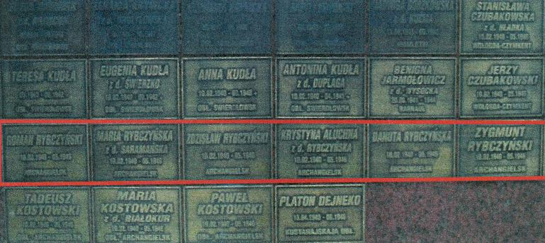
Dnia 25.09.1941 r. otrzymaliśmy przepustki do miejscowości Balcer. Wszystkim pracującym zesłańcom wypłacono kilkadziesiąt rubli na podróż i przewieziono do stacji kolejowej Iwoksza…
Ludzkich cierpień nie da się opisać… Chcąc je zrozumieć, trzeba je przeżyć. Zdzisław Rybczyński

